Slide 1



Aula 04
Introdução ao MIT App Inventor
08 de Abril de 2022

Slide 2
Um pouco de contexto sobre a ferramenta

Slide 3

MIT App Inventor
O que é
O MIT App Inventor é uma IDE (integrated development environment ou ambiente de desenvolvimento integrado) baseado em navegador
Ela permite que as pessoas que tiveram pouco ou nenhum contato prévio com programação criar aplicativos para Android e iOS.

Slide 4


MIT App Inventor
O que é
A ferramenta foi desenvolvida originalmente pela Google em 2010, a qual liberou o código fonte para a comunidade, e é atualmente mantida pelo Massachusetts Institute of Technology
É uma ferramenta gratuita e de código aberto

Slide 5

O MIT do MIT App Inventor
Um pouco sobre a instituição
O Massachusetts Institute of Technology, ou MIT, é uma das maiores e mais renomadas instituições de ensino e pesquisa do mundo.
Para se ter uma idéia, saíram do MIT 97 laureados do Nobel, 26 ganhadores do Turing Award, e 41 astronautas.

Slide 6

Um dos motivos de estarmos usando essa ferramenta
Um pouco sobre a instituição
Uma das características mais legais dessa ferramenta é que ela é gratuita e de código aberto
Isso significa que qualquer um pode usá-la sem pagar royalties ou uma licença, e, caso alguém tenha alguma ideia para modificar a ferramenta,, pode fazer facilmente, pois possui o código fonte, e distribuir a versão modificada do programa sem problemas legais, pois a licença utilizada garante esse direito a todas as pessoas que utilizarem o programa

Slide 7
Sobre a ferramenta em si

Slide 8
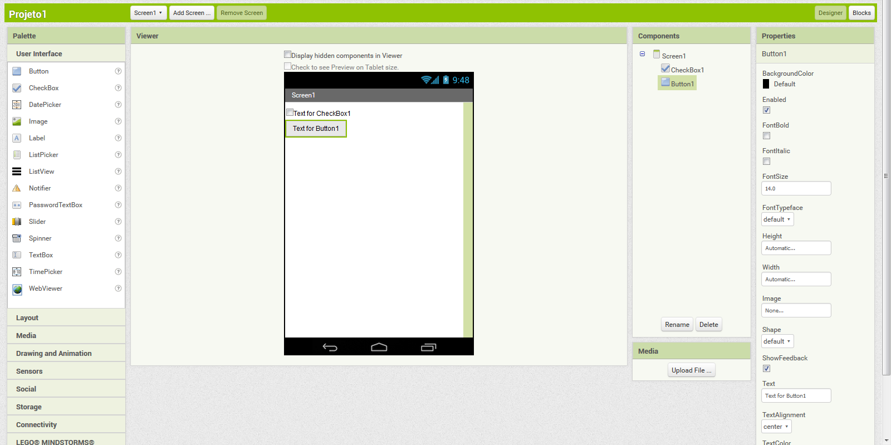
MIT App Inventor
Interface gráfica
A ferramenta usa uma interface gráfica para a construção da telas e da programação dos aplicativos.
A partir dela, o usuário seleciona e arrasta os componentes gráficos das aplicações, como botões, caixas de texto e afins, e componentes não gráficos, como sensores, tocador de áudio, conexão com bases de dados, etc.

Slide 9
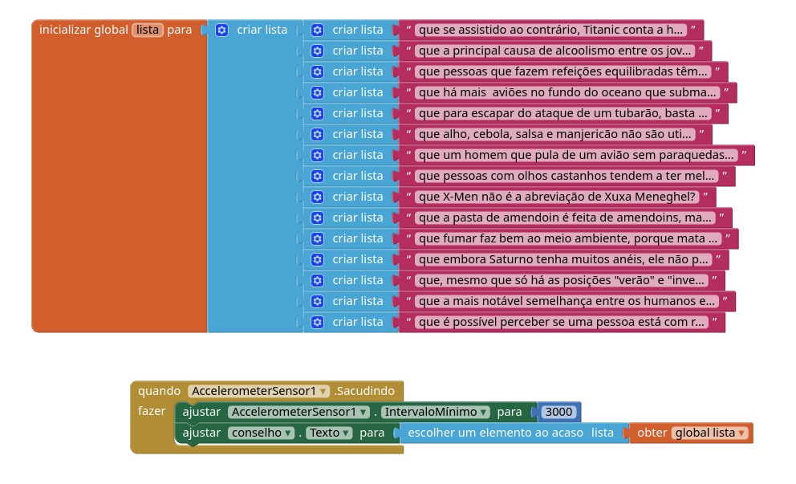
MIT App Inventor
Programação
E para a programação, utiliza-se uma linguagem gráfica baseada em blocos, muito similar ao Scratch.

Slide 10

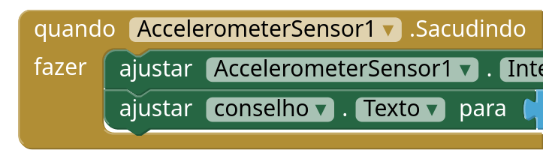
MIT App Inventor
Programação
Nesta linguagem de programação, os comandos são dados em blocos, e o programa é montado unindo esses blocos para executar funções como escrever um texto numa caixa de texto ao clique de um botão, por exemplo.
Cada bloco serve para uma função dentro do app, e o aplicativo é programado ao juntar vários blocos distintos para realizar as funções que você deseja.

Slide 11
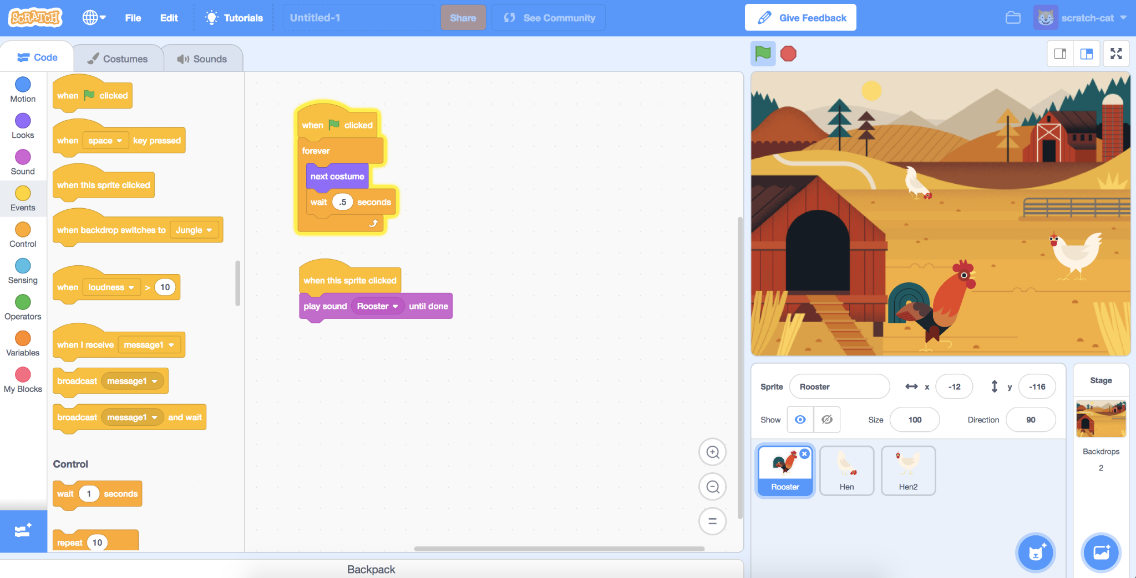
MIT App Inventor
Interface gráfica
O Scratch usa dessa simplicidade para ensinar programação através da criação de jogos!

Slide 12
Sobre o Scratch

Slide 13
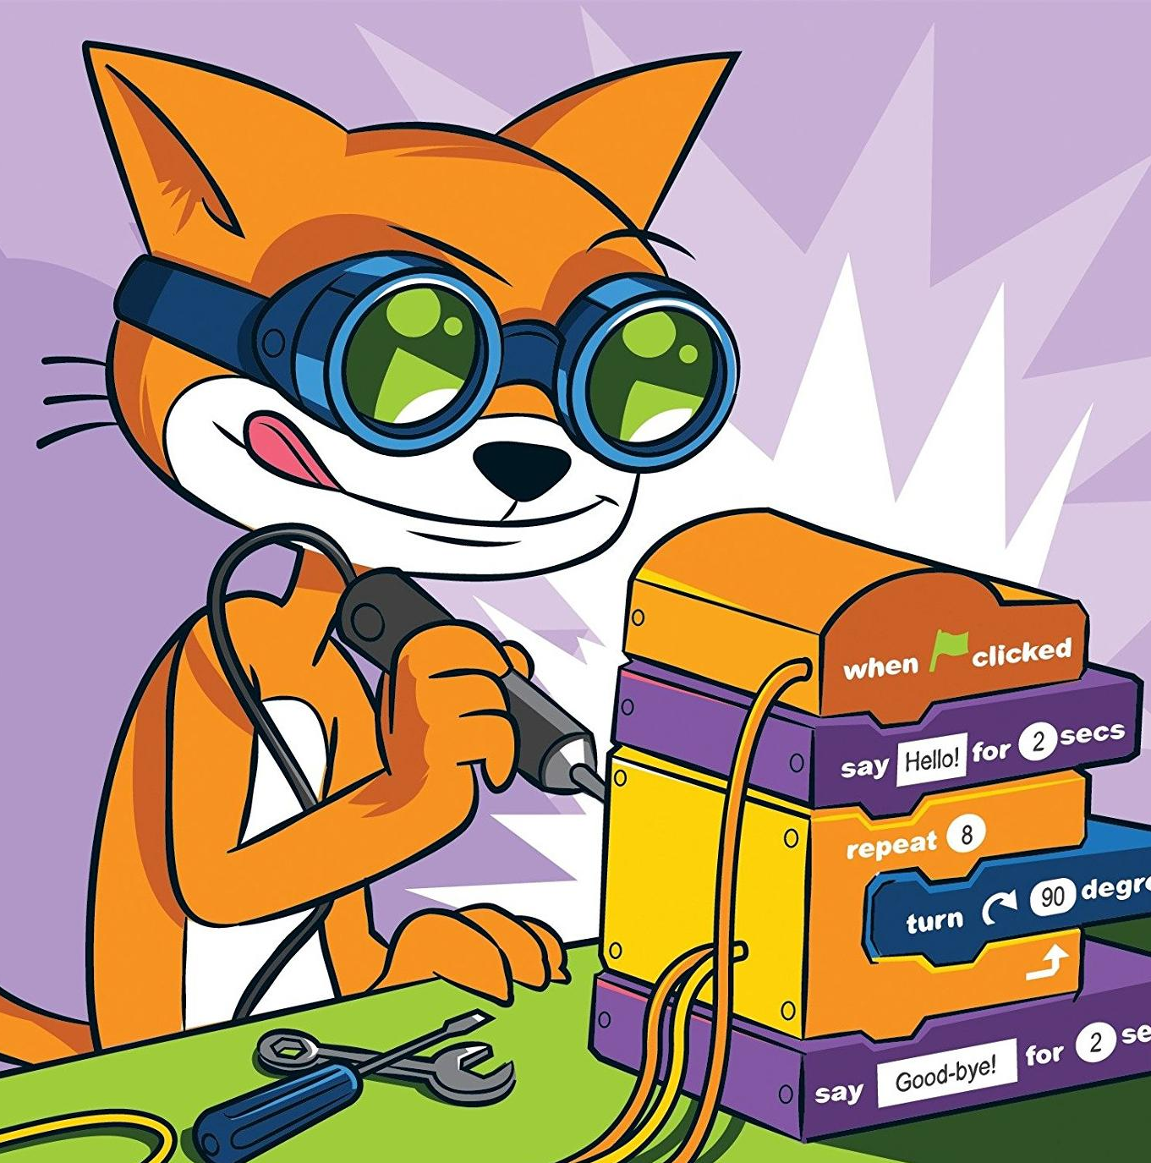
MIT App Inventor
Programação
Nosso curso é focado no desenvolvimento de aplicativos porém a linguagem de codificação que utilizaremos é baseada no Scratch e por ter uma resposta mais rápida e uma interface mais organizada, iremos apresentar um pouco a respeito dele

Slide 14
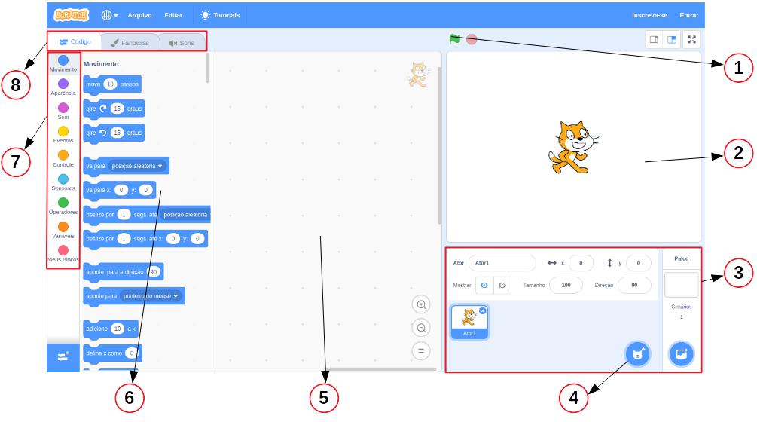

Slide 15
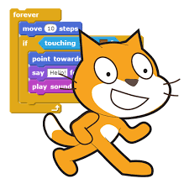
MIT App Inventor
Programação
No slide anterior, apresentamos a interface, em ordem numérica temos:
Botões de iniciar e parar script
Palco onde os objetos são colocados e onde é possível ver o resultado da programação criada. objeto inicial que aparece no palco é o gato.
Botões para editar o objeto selecionado no palco
Área dos objetos usados na animação
Área da edição de scripts
Blocos de comandos
Categorias de comandos
Abas com seleção de Script, Fantasias e Sons

Slide 16
Mãos a obra?

Slide 17
MIT App Inventor
Objetivo da ferramenta
Esse tipo de ferramenta foi construída para o ensino de programação, com uma abordagem construtivista.
Em termos mais simples, essa ferramenta foi feita para estimular os alunos a fazerem as coisas por si mesmos e aprenderem no processo.

Slide 18
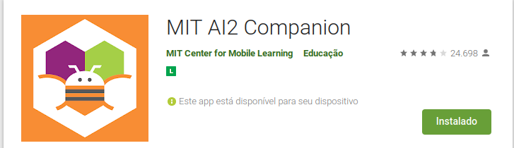
MIT App Inventor
Testando os aplicativos
Após montar o seu aplicativo, você vai querer testá-lo, certo?
Para isso, podem ser utilizados ou o emulador do próprio MIT App Inventor ou um aplicativo chamado MIT AI2 Companion.
Recomenda-se utilizar o segundo, pois o aplicativo é mais fácil de utilizar e menos pesado de se executar, o que pode ser mais viável a depender do computador de vocẽs.

Slide 19
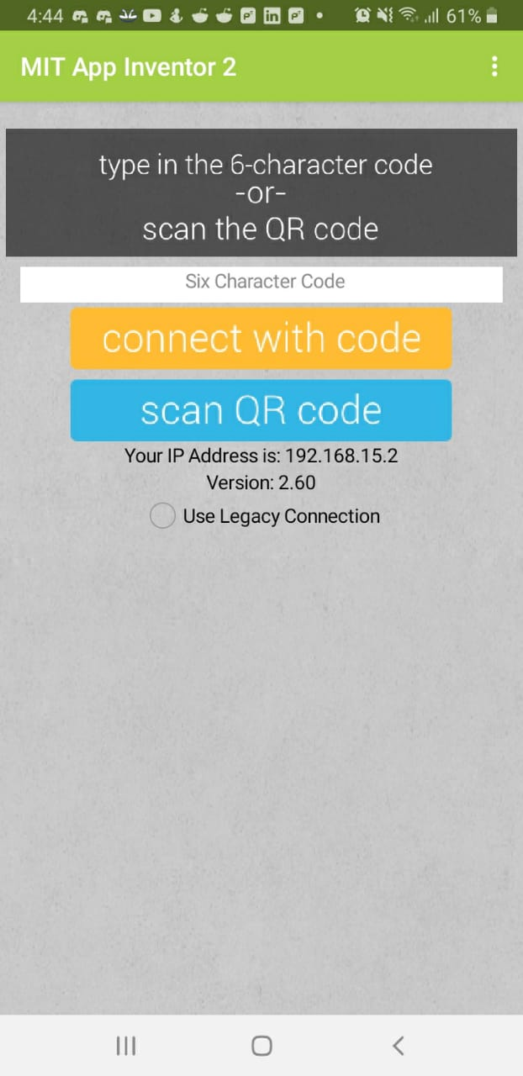
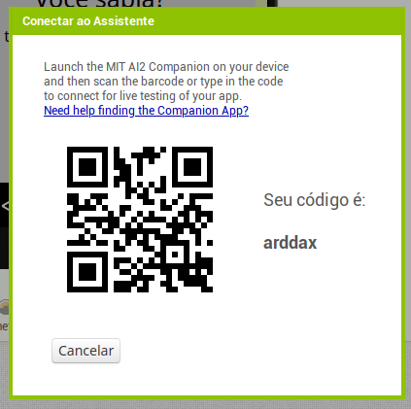
MIT App Inventor
Testando os aplicativos
Após instalar o aplicativo, você pode conectar o seu computador com o app ou digitando um código ou escaneando um código QR.
Visão da plataforma
Visão do app

Slide 20
MIT App Inventor
Testando os aplicativos
Depois de conectar o celular com a plataforma, você pode testar o seu app!
Notem que o aplicativo e o computador permanecerão conectados, e todas as mudanças feitas na plataforma serão enviadas automaticamente para o app, que reiniciará com as mudanças.
Visão da plataforma
Visão do app

Slide 21

Alguma dúvida?
Email para contato com os professores
Filipe Cattoni Elias
filipecattoni@gmail.com
Kalyl Henings
kalyl.henings@projetoresgate.org.br
Luciano Waynd de Abreu
luciano.abreu@projetoresgate.org.br

Slide 22
Aula 04
Introdução ao MIT App Inventor
08 de Abril de 2022

